Slide 1

Brandinstruks for Midtbyens gymnasium

Slide 2
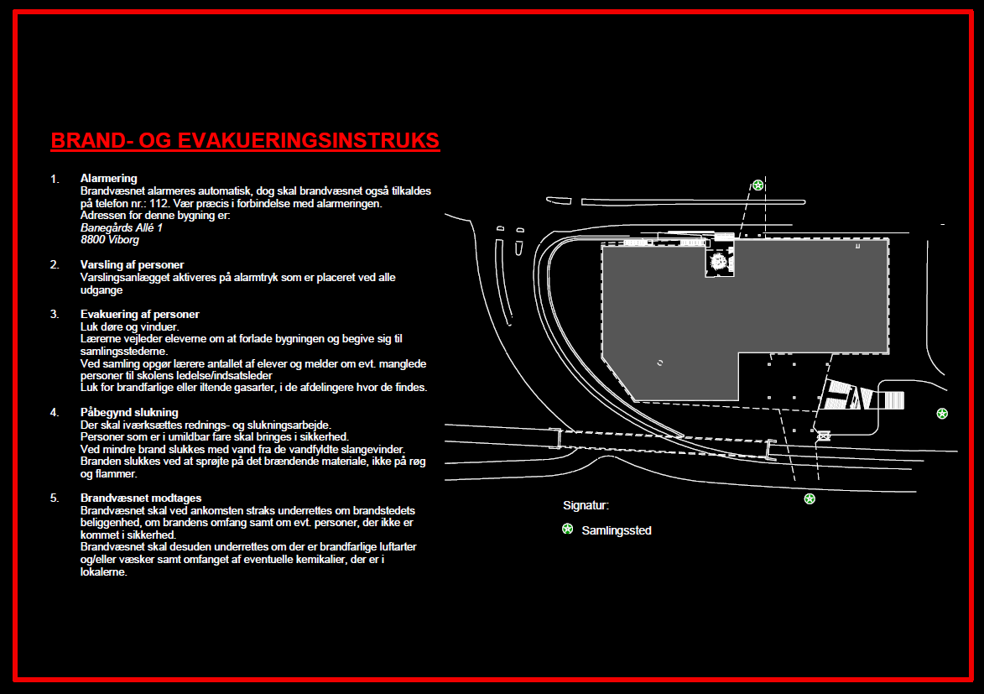
Brandinstruks

Slide 3
Brandinstruks
1.
Samlingssteder:
1. Ved broen/p-pladsen mod biblioteket
2. Ved broen mod banebyen
3. Nedenfor trappen mod banegården
3.
2.

Slide 4
Brandinstruks

Slide 5
Brandinstruks – Det vigtigste
Forlad bygningen og gå til samlingssteder
1.
Samlingssteder:
1. Ved broen/p-pladsen mod biblioteket
2. Ved broen mod banebyen
3. Nedenfor trappen mod banegården
HUSK: At lukke døre og vinduer inden lokalet/bygningen forlades.
Benyt de indvendige brandtrapper
3.
2.

